Slide 1

15.鸟 语
苏教版第八册语文课件
商洛市小学四语组
课件制作：苏志民

Slide 2

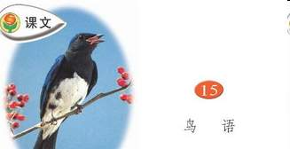


Slide 3
读文了解主要内容划分段落
1
第一段(1)生在农村的我”从小就爱鸟，爱看鸟，爱听鸟语。（爱鸟-爱看爱听）
第二段(2-3)公冶长的故事吸引了“我”， “我”渴望能通晓鸟语（渴望-通晓鸟语）
第三段（4-7）我与布谷鸟交谈，倾听喜鹊报喜以及从鸟儿丰富的语言中学到了很多道理。（亲鸟-交谈倾听）
第三段(8) 鸟是人类的好朋友。

Slide 4

2

Slide 5


Slide 6
字词读一读
冶yě勤qín拘jū傻shǎ怠dài
鹊què嗓sǎng验yàn慰wèi

Slide 7
 yìng yàn gōng yě cháng
应 验 公 冶 长
qín láo kè kǔ wú jū wú shù
勤 劳 刻 苦 无 拘 无 束
shǎ huà shū hū dài màn
傻 话 疏 忽 怠 慢
xǐ què sǎng yīn ān wèi
喜 鹊 嗓 音 安 慰

Slide 8
据说 公冶长 勤劳刻苦 无拘无束 傻话 安慰
疏忽怠慢 喜鹊嗓音

Slide 9
矫健的身姿 歌声和软语
懂鸟语 公冶长 通晓鸟语 专家
呢喃软语 摔死 即使 犒赏 聊聊天 快
意试探着 啼叫 催促 勤劳刻苦
无拘无束 有仿佛 翩翩飞翔 呆愣愣 傻话
提醒 疏忽怠慢 喜鹊报喜之鸟 预报 喜讯
嗓音 出众 倍感亲切 喳喳 降临 应验 安
慰 增添乐趣 画眉 黄莺 丰富极了 知
音 自居 猜想 编织 异常深厚 忙碌 勤劳
可贵 大雁 懂得 搏击风雨的苍鹰 勇敢顽强

Slide 10
①“通晓”的意思是透彻地了解
②“翩翩飞翔”一词中的“翩翩”，是形容轻快地跳舞的样子，也形容动物飞舞。课文用它表现鸟儿轻快飞舞的美好姿态，使人们更加喜爱它们。
③“搏击风雨”一词中的“搏击”，是“奋力斗争和冲击”的意思。课文用它来赞扬苍鹰般迎着风雨奋勇拼搏的勇敢顽强的精神。

Slide 11
1、抄写生字。
2、完成1-3。
作业

Slide 12

读课文
阅读训练

Slide 13


学
习
课
文
读课文第一段(第1自然段)说说我为什么爱鸟？

Slide 14
1我是个在农村长大的孩子，从小就爱鸟，爱看鸟儿那美丽矫健的身姿，爱听它们的歌声和软语。

Slide 15
1我是个在农村长大的孩子，从小就爱鸟，爱看鸟儿那美丽矫健的身姿，爱听它们的歌声和软语。

Slide 16
学
习
课
文
默读课文第二段(2-3自然段)
1我听到一个 什么故事？
2我渴望成为什么？

Slide 17
学
习
课
文
默读课文第二段(2-3自然段)
1我听到一个 什么故事？
古时一位通晓鸟语的专家“公冶长”的故事。

Slide 18
2听爷爷说，鸟儿是会“说话”的，有人也真懂鸟语。据说，古时候有个叫公冶长的人，就是位通晓鸟语的专家。有一次，他从燕子的呢喃软语中听出：“公冶长，公冶长，南山顶上有只大肥羊。快快去背来，你吃肉，我吃肠……”他爬上南山，果然背回一只摔死的大肥羊。

Slide 19
学
习
课
文
默读课文第二段(2-3自然段)
1我听到一个 什么故事？
2我渴望成为什么？
我多想做一个通晓鸟语的“公冶长”啊！

Slide 20
3我多想做一个通晓鸟语的“公冶长”啊！即使得不到大肥羊的犒赏，能跟鸟儿谈谈心，聊聊天，结为好友，听它们讲讲鸟类王国的趣事，也是很快意的。于是，我便经常试探着和鸟儿接近，跟它们交谈。

Slide 21
公冶长（前519-前470），孔子学生。公冶氏，名长，字子长、子芝。春秋时齐国人，亦说鲁国人。孔子的女婿。
为孔子弟子，七十二贤之一，名列二十。自幼家贫，勤俭节约，聪颖好学，博通书礼，德才兼备，终生治学不仕禄。相传通鸟语，并因此无辜获罪。孔子出于对诸侯开政的不满，又因对公冶长身陷囹圄而痛惜，便说：“公冶长虽在缧绁（léi xiè）（监狱;囚禁）
之中，非其罪也。”并将女儿许他为妻。公冶长婚后，生了两个儿子，一个叫子犁，早亡，一个叫子耕。公冶长一生治学，鲁君多次请他为大夫，但他一概不应，而是继承孔子遗志，教学育人，成为著名文士。因德才兼备，深为孔子赏识。
听
故
事
了

Slide 22
第二段(第2～3自然段)
公冶长的故事吸引了“我”， “我”，渴望自己能通晓鸟语。

Slide 23
学
习
课
文
快速阅读课文第三段(第4-7自然段)
1我是如何与鸟交谈？
2我是如何倾听鸟语？
3我又是如何从鸟语中明白做人的道理？

Slide 24
4春天，布谷鸟飞来了。它们那“布谷，布谷”的亲切啼叫，分明是催促人们快快出工呢！我最喜欢跟布谷鸟对话了：
“你做什么？”
“种田织布。”
“你喜欢什么？”
“勤劳刻苦。”
1我是如何与鸟交谈？
读
4-5
段

Slide 25
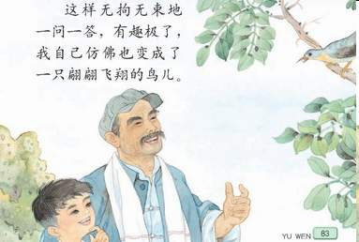
5
2我是如何倾听鸟语？

Slide 26
这样无拘无束地一问一答，有趣极了，我自己仿佛也变成了一只翩翩飞翔的鸟儿。爷爷见我呆愣愣地跟树上的鸟儿说傻话，便在一旁提醒我：“听，布谷鸟叫你勤劳刻苦呢！还不赶快上学去，愣着干啥？”我听了立即背起书包，向学校跑去。一想起布谷鸟那充满深情的声声催促，我在学习上还真不敢疏忽怠慢。
2我是如何倾听鸟语？
5

Slide 27
这样无拘无束地一问一答，有趣极了，我自己仿佛也变成了一只翩翩飞翔的鸟儿。爷爷见我呆愣愣地跟树上的鸟儿说傻话，便在一旁提醒我：“听，布谷鸟叫你勤劳刻苦呢！还不赶快上学去，愣着干啥？”我听了立即背起书包，向学校跑去。一想起布谷鸟那充满深情的声声催促，我在学习上还真不敢疏忽怠慢。
2我是如何倾听鸟语？
5

Slide 28

读6自然段

Slide 29
据说喜鹊是报喜之鸟，总是给人们预报喜讯，乡里人都很喜欢它。所以，尽管它的嗓音并不出众，听到它的叫声，人们仍倍感亲切。“喳喳喳喳，喳喳喳喳”，那不是分明在说“喜事到家，喜事到家”吗？每当这时，我心里便有说不出的高兴，总是盼头喜事快快降临。虽然它的“话”常常不能应验，但总能给人以希望和安慰，给生活增添不少乐趣。

Slide 30
虽然它的“话”常常不能应验，但总能给人以希望和安慰，给生活增添不少乐趣。
当我（ ）时，一听到喜鹊“喳喳喳喳” ——“喜事到家”的叫声，就（ ）。

Slide 31
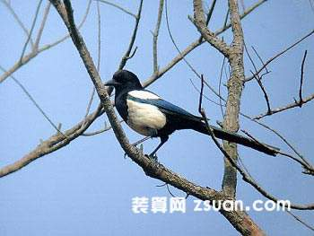
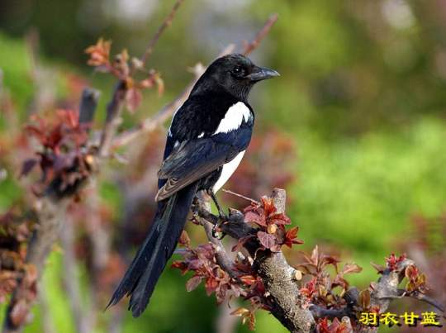
喜 鹊

Slide 32
读7自然段

Slide 33
还有画眉啦，黄莺啦，百灵啦……它们的“语言”丰富极了！一听到它们的叫声，我便以“知音”自居，作出各种各样的猜想，编织出许多有趣的故事来。

Slide 34
1、自居：自以为。
鸟儿真的有语言么？我自以为是鸟儿的“知己”了，当然会“听懂”鸟儿的语言，难道真的“听懂”了吗？
一听到它们的叫声，我便以“知音”自居，作出各种各样的猜想，编织出许多有趣的故事来。
2、课文中说，原来是我听了鸟儿的叫声后，能做出“猜想”，“编织”出故事，这说明我的确与鸟儿建立了异常深厚的感情。

Slide 35
虽然我一直没有学到公冶长的本领，却跟鸟儿建立了异常深厚的感情。

Slide 36
从终日忙碌的燕子那里，我认识到勤劳的可贵；从飞行整齐的大雁那里，我懂得了纪律的重要；从搏击风雨的苍鹰那里，我学到了勇敢顽强的精神……

Slide 37
从（终日忙碌）的燕子那里，我认识到（勤劳的可贵）；从（飞行整齐）的大雁那里，我懂得了（纪律的重要）；从（搏击风雨）的苍鹰那里，我学到了（勇敢顽强的精神）……

Slide 38
第三段（4——7节）
我与布谷鸟交谈，倾听喜鹊报喜、从鸟儿丰富的语言中学到了很多道理。

Slide 39
齐读8自然段

Slide 40
8鸟儿的确是我们的好朋友哇！

Slide 41
这是感叹句
的确：看出是上文的自然结果
总结全文
既然鸟儿的外形那么美，语言有那么丰富，人类可以从鸟儿身上得到那么多启示，那鸟儿当然就是人类的好朋友了。

Slide 42
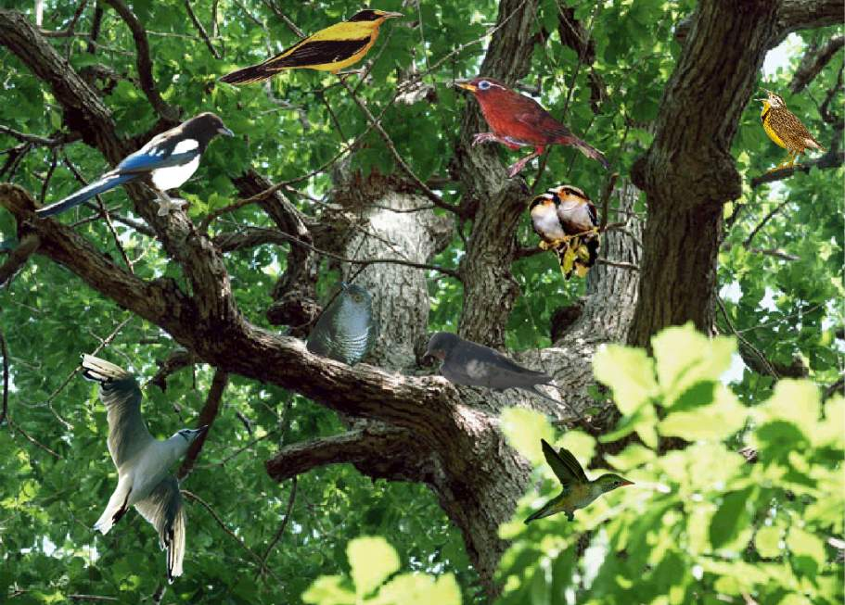
黄莺
画眉
百灵鸟
喜鹊
布谷鸟
燕子

Slide 43
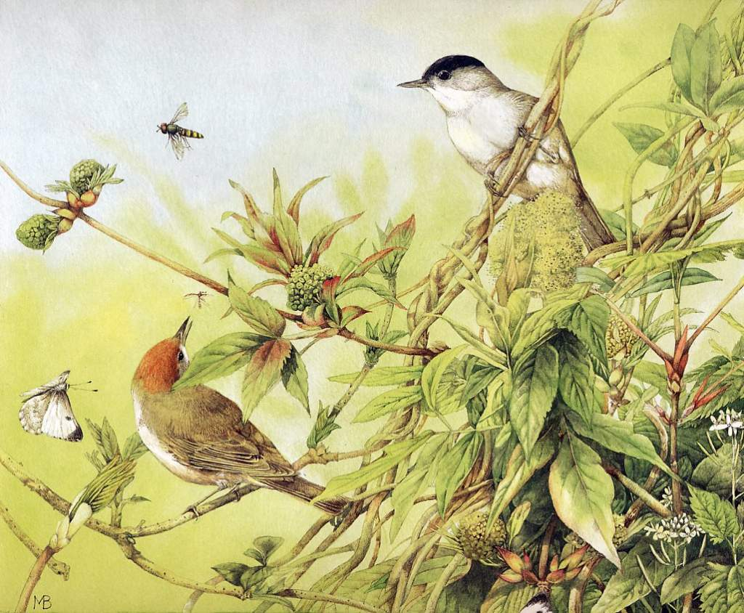
再见，
同学们！

Slide 44
巩固练习

Slide 45
借助填空，说说课文主要内容。
“我”从小（ ），真想成为（ ）。于是，“我”便经常（ ）。天长日久，“我”和鸟儿建立了（ ）。

Slide 46
三、辨析组词
博（ ） 讯（ ） 娇（ ） 姿（ ）
搏（ ） 迅（ ） 矫（ ） 资（ ）

Slide 47
写作目的
《鸟语》这篇课文以生活中生动真实的事例情真意切地表达了“我”倾听、揣摩鸟语的情景，字里行间都充满着作者对鸟儿的喜爱之情，表达人与自然的和谐相处的主题。

Slide 49


Slide 50

疏忽——都是因为我的一时疏忽,这件事才发展成这样,真是抱歉。
倍感亲切——在国外居然还能碰到几个小学同学,真是倍感亲切!
一时的疏忽却可以酿出一个大错。
一个疏忽，悠闲的垂钓者掉水里了。

Slide 51
布谷鸟体形大小和鸽子相仿,但较细长，上体暗灰色,腹部布满了横斑。脚有四趾,二趾向前,二趾向后。飞行急速无声。
芒种前后，几乎昼夜都能听到它那宏亮而多少有点凄凉的叫声，叫声特点是四声一度——“布谷布谷，布谷布谷”、“快快割麦!快快割麦!”、“快快播谷！快快播谷!”所以俗称布谷鸟。
仔细观察一种你喜爱的鸟，抓住特点，写出它的样子和叫声。

Slide 52
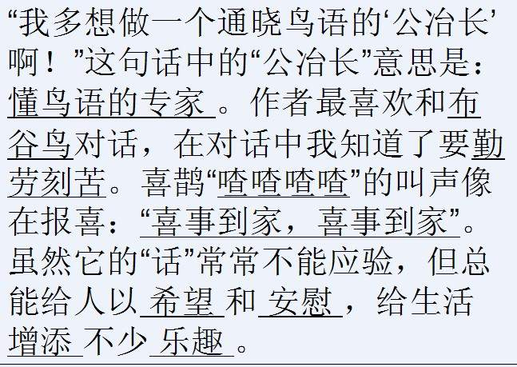

Slide 53
